Slide 1
La Gouvernance IT
Veille technologique
5 Juin 2009 - M1 MIAGE – Université Lyon 1

Slide 2
Gouvernance IT
Présentation cadre projet
La Gouvernance IT
Axes de veille et évolutions
Évolution des référentiels
Évolution de la législation
Les solutions applicatives
Gouvernance et évolutions informatiques
Gouvernance IT dans les Administrations
Création d'entreprises
Notre site web final

Slide 3
Présentation cadre projet
Équipe projet:
Benjamin BLANCHIN
Emmanuel DIETRICH
Atisha GARIN-MICHAUD
Samuel GUILLOT
Yann VALEY
25/11/2008
02/02/2009
05/06/2009
Début du projet
Rapport de veille
Début de la phase de veille
Livre blanc
Rapport de recommandation

Slide 4
La Gouvernance IT
Atisha GARIN-MICHAUD

Slide 5
Gouvernance IT
Comment bien gérer son
Système d’Information ?

Slide 6
Domaines spécifiques de la gouvernance
Alignement stratégique
Gestion des risques
Gestion des ressources
Gestion de la performance
Valeur financière
Contrôle et audit
Maturité des processus
Management

Slide 7
Origines de la Gouvernance IT
Issue de la Gouvernance d’Entreprise
Dès 1992 au Royaume-Uni
Officialisée sur le territoire américain en 2001
Point de départ : scandales financiers de 2001-2002

Slide 8
Législation
États-Unis : Sarbanes-Oxley (SOX) (2002)
Caractère extraterritorial
France : Loi de Sécurité Financière (2003)
Éxigences de contrôle interne
Impacte les SIF
Application du COSO – Integrated Framework
Notes:
Contrôle Interne= "ensemble des politiques et procédures mises en œuvre par la direction d’une entité en vue d’assurer, la gestion rigoureuse et efficace des activités".

Slide 9
Vers une prise de conscience
Crise de confiance des investisseurs en bourse
Analyse et audits complets des grandes entreprises
Prise de conscience
Sous-performance du Système d’Information
1/3 des projets n’ont jamais abouti
1/4 des projets ont dépassé le budget ou délai
Place centrale du SI dans l’entreprise
Potentiel du SI

Slide 10
Travaux et applications
Référentiels : ensembles de bonnes pratiques informatiques
Pour les entreprises
Par les entreprises (retour d'expérience)
Exemples :
ITIL, CobiT, Six Sigma, CMMi, eSCM,…

Slide 11
Axes de veille et évolutions

Slide 12
Évolution des référentiels
Benjamin BLANCHIN

Slide 13
Évolution des référentiels
Les avantages d’ITIL pour les PME
20 ans d’expérience
User group actif à l’écoute des utilisateurs
Marché qui se développe autour d’ITIL
Offres de formation,
Conseil,
Progiciels,
…

Slide 14
ITIL est-il adapté aux PME ?
Avantages communs à toute organisation
ITIL : boîte à outils
Avantages des PME :
Temps d’adaptation très court
Meilleure adaptation au changement
Compromis à cause des ressources limitées

Slide 15
ITIL et les PME : le projet FUSING
Origines du projet:
Référentiels trop complexes,
solutions inadaptées...
... et coûteuses
Fusion au sein d’un standard unique des principaux standards actuels
Adapté aux PME

Slide 16
Collaboration des référentiels
Cas : ITIL/Six Sigma
Objectifs complémentaires :
ITIL : augmenter la qualité
Six Sigma : satisfaction client
Avantages conséquents :
Amélioration de la qualité
Identification des processus critiques pour la qualité
Évaluation du coût de la mauvaise qualité
Processus déjà mis en place par ITIL : gain de temps

Slide 17
Évolution de la législation
Atisha GARIN-MICHAUD

Slide 18
Évolution de la législation
En 2001 : Crise
En 2008 : Crise
Aucune évolution :
SOX & LSF : Loi de Gouvernance d’Entreprise et non de Gouvernance IT
Crises de natures totalement différentes

Slide 19
Les solutions applicatives
Yann VALEY

Slide 20
Les solutions applicatives
Les différentes types :
De mise en place
Au quotidien
De qui ?
Grands éditeurs
Pour qui ?
Grandes entreprises
PME

Slide 21
Les solutions applicatives
Domaines :
Gestion des risques
Identifier
Evaluer
Cartographier
Portefeuille d'application
Maîtrise des délais et budget
Gestion des ressources
Urbanisme, portefeuille de projet
…

Slide 22
Les solutions applicatives
Nouvelle tendance : le Cloud Computing
Nouvelle architecture
Nouveau concept

Slide 23
Gouvernance et évolutions informatiques
Samuel GUILLOT

Slide 24
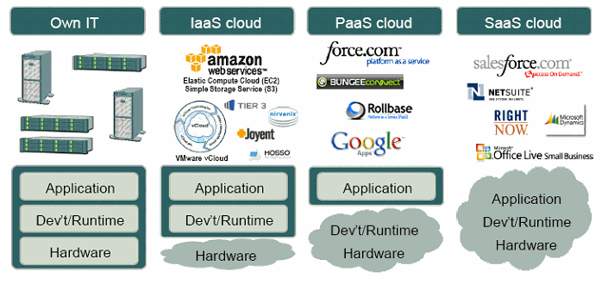
Des infrastructures classiques au Cloud Computing
source : FCS/Novembre 2008

Slide 25
Cloud Computing
Cloud public : vocation universelle
Amazon, Google, SalesForce, etc...
Cloud privé : grands comptes
Évolution du Cloud dans les prochaines années

Slide 26
Cloud Computing & Gouvernance IT
Gestion des ressources
Gestion de la performance
SLA (Service Level Agreement)
Gestion des risques
Valeur financière
Paiement au prorata de la consommation

Slide 27
Cloud & Gouvernance IT : quel avenir ?
D’ici 2 ans :
Avec l’adoption d’ITIL V3
Vers de nouveaux standards
D’ici 5 ans :
Retours d’expériences
Évolution des fonctions de la DSI

Slide 28
Gouvernance IT dans les Administrations
Emmanuel DIETRICH

Slide 29
Quelle gouvernance pour les Administrations ?
Collectivités / Entreprises
Ressemblances entre les SI
missions
enjeux
Vers une Gouvernance IT "classique"
Les outils :
Aujourd'hui : ceux des entreprises
Demain : des besoins spécifiques

Slide 30
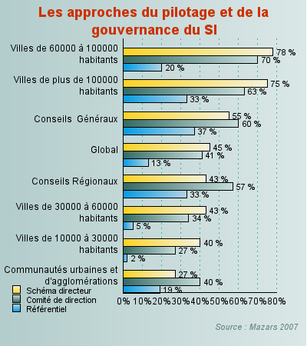
Des approches différentes...
Inégalités
Type de collectivité
Compétences différentes
Grandes collectivités utilisatrices
Évolution croissante

Slide 31
Création d'entreprises

Slide 32
Édition et intégration de logiciels de Gouvernance IT
Le produit
Le marché
Solutions logicielles
Humaines : ingénieurs, développeurs, experts
Aujourd'hui : concurrence des grands groupes
Demain : nécessité, solutions adaptées aux nouvelles tendances
Les grandes entreprises mais aussi les PME
Les ressources de départ
Matériels : local de développement

Slide 33
Conseil en Gouvernance IT pour les PME
Le service
Le marché
Démarches
Humaines :
Aujourd'hui : besoins
Demain : nécessité
Les ressources de départ
Expertise en Gouvernance
Prospection, ...
Choix référentiels

Slide 34
Présentation du site web
site

Slide 35
Merci de votre attention

